Slide 1



区块链+
金融数据共享
海底捞月金融机构：
贾天宇 42023024
周子博 42036065
周姝颖 42012018
张孙楚婷 42012207
Notes:
VCG41N1401337682
VCG41N1401337769

Slide 2




目录
CONTENT
01
04
背景与动机
02
03
总结
设计理念
技术实践方案

Slide 3



Part 01
背景与动机

Slide 4

背景与动机
国家政策：普惠金融方兴未艾
国家财政部指出，支持地方因地制宜打造各具特色的普惠金融发展示范区，增强金融普惠性，推动普惠金融高质量发展。
我国普惠金融正处于黄金发展期，而作为普惠金融重要受益群体的新市民面临着因为信息不能跨机构流通而导致的征信难题。

Slide 5

背景与动机
01
新市民已成为未来我国经济发展的新动能
02
新市民获取基础金融服务时处于弱势地位
03
针对新市民住房需求的金融服务产品不足

Slide 6

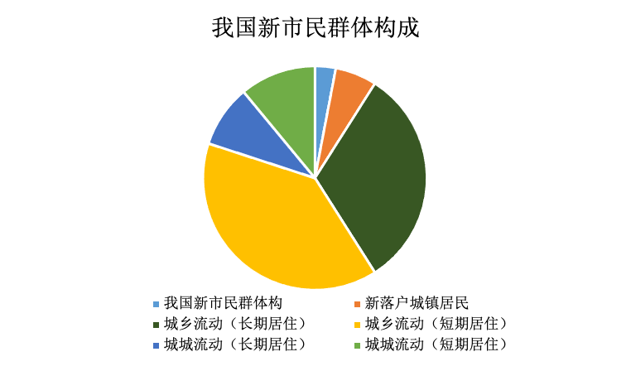
背景与动机
新市民已成为
未来我国经济发展的新动能
《关于加强新市民金融服务工作的通知》：针对新市民在创业、就业、住房、教育、金融、养老等重点领域的金融需求，鼓励引导银行保险机构积极做好与现有支持政策的衔接，结合地方实际，因地制宜强化产品和服务创新，高质量扩大金融供给，提升金融服务的均等性和便利度。

Slide 7
背景与动机
新市民获取
基础金融服务时处于弱势地位
针对新市民
住房需求的金融服务和产品不足
目前相当数量的新市民存在人户分离、抵质押资产不足、信用信息欠缺、收入与还款不匹配、金融知识和意识匮乏等问题，不符合传统金融机构的风控偏好。因此相比其他群体，新市民在获取基础金融服务时通常处于弱势地位，面临着金融服务门槛较高、获取授信额度有限、融资成本较高等问题。
由于尚未建立互通的金融信息系统，对新市民的征信信息获取困难,导致其征信信息不完善，甚至是征信白户。
而征信信息的缺失，又进一步导致传统金融机构难以对其信用状况开展有效评估，从而被挡在传统金融服务大门之外，反复如此，形成恶性循环，造成传统金融服务空白。

Slide 8
Part 02
服务设计理念

Slide 9

服务设计理念
01
打破金融信息互通壁垒，实现普惠金融
02
基于区块链技术的金融数据分级访问控制和共享系统
03
满足金融数据共享的灵活性需求

Slide 10
Part 03
技术实施方案

Slide 11
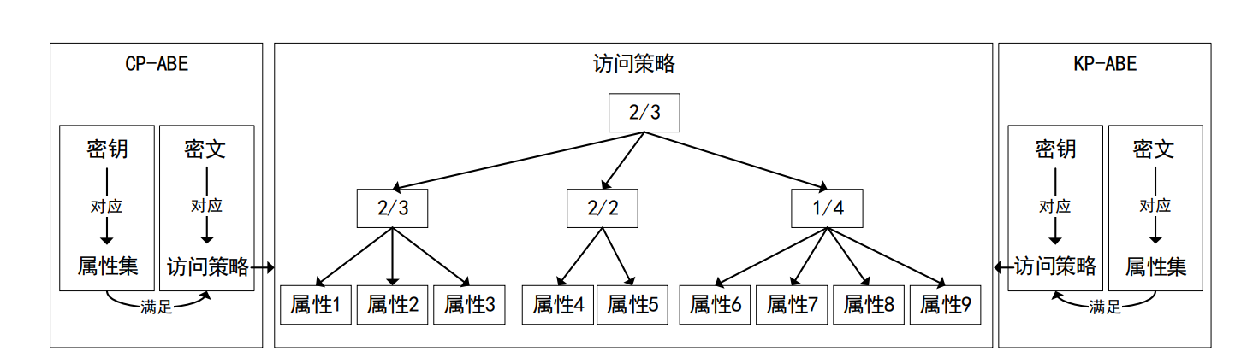

技术实施方案
CP-ABE vs KP-ABE
基于属性的加密算法主要分为密钥策略属性加密 KP-ABE以及密文策略属性加密CP-ABE
CP-ABE: 使用属性刻画用户的资格，由数据的加密方来制定密文访问策略，以决定谁可以解密密文
KP-ABE：信息管理者将密文的相关属性加密存放在服务器上当允许用户得到某些消息时，就分配一个特定的访问策略给用户，其应用场景则更加偏向于付费视频网站、日志加密管理等

Slide 12
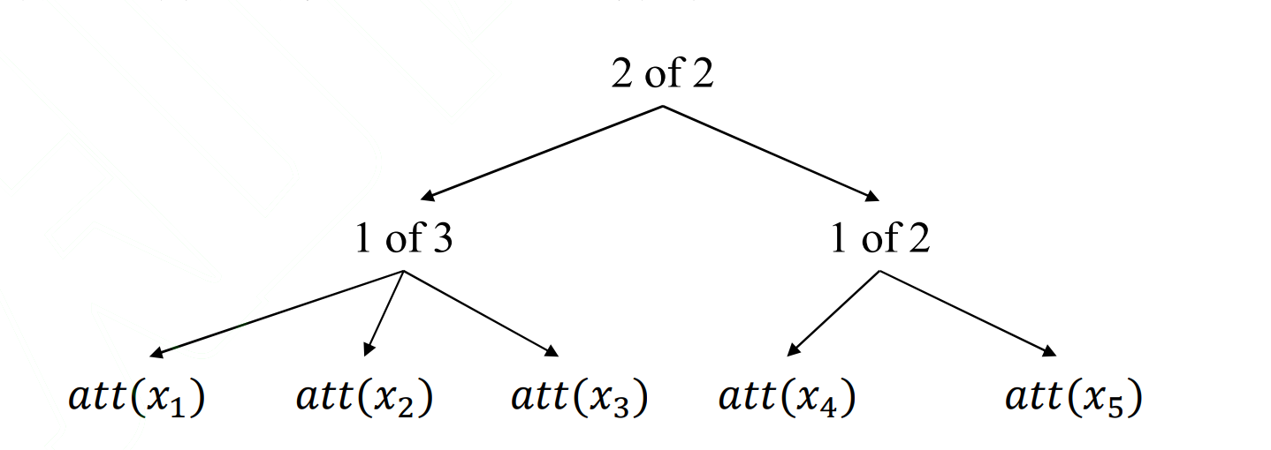
技术实施方案
设置安全参数K
通过安全参数k ，生成系统公钥PK和主密钥MK
加密
将访问控制策略转化为访问控制树结构t，利用t对明文加密得到密文
生成密钥
从数据请求者的属性集合S生成密钥SK
解密
利用公钥PK和自身密钥SK访问控制树，解密密文得到明文

Slide 13
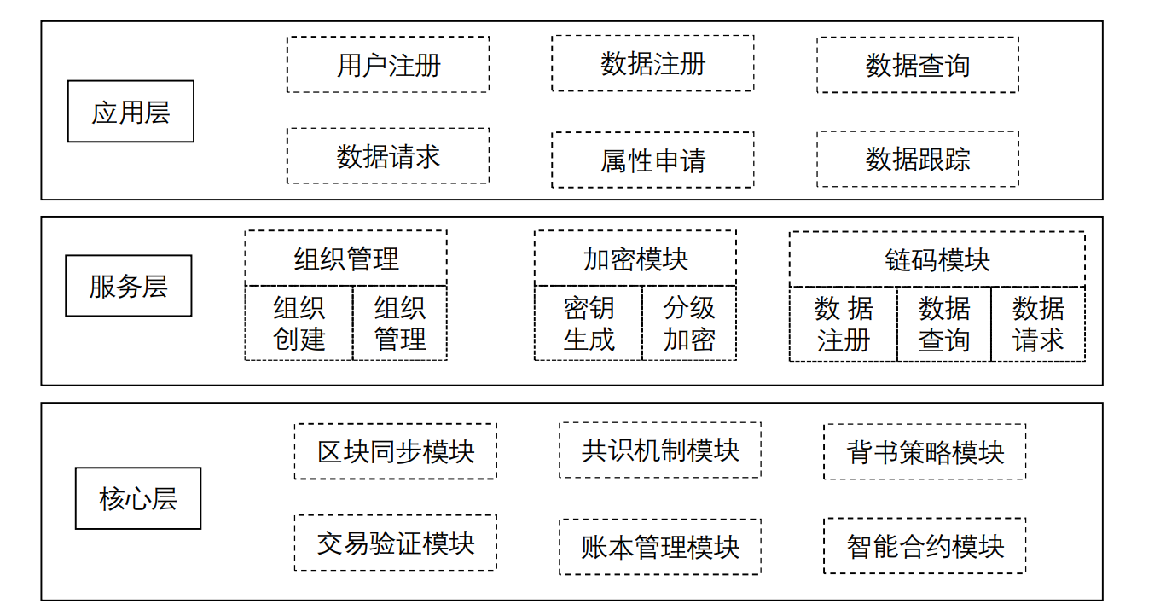
技术实施方案
系统框架
01
核心层
核心层负责许可区块链的底层运行，为数据共享服务提供核心支撑。各功能由许可区块链提供
02
服务层
服务层负责实现数据共享平台的各种服务，包括区块链模块和加密模块。区块链模块基于核心层开发的，包括组织管理模块和链码模块
03
应用层
应用层封装数据共享平台提供的各服务，使用户可以通过HTTP接口的方式调用所需要的数据共享服务
数据共享结构

Slide 14
技术实施方案
共享模式
产生数据：个人参与日常活动中会产生大量金融数据， 如：日常消费、存取款操作、投资行为等。在经过个人同意的前提下，机构将会对这些数据进行采集、清洗和处理
数据存储：机构根据数据分级标准对数据进行分级，并依据访问控制策略，使用CP-ABE加密方法对数据进行加密并存储
数据注册：金融机构将数据信息（包括数据描述、加密密钥、机构信息、相关个人、访问控制策略和数据地址等）上传至数据共享平台，并将数据信息存储至区块链上
密钥申请：使用者可以根据自身属性向数据共享平台申请密钥，属性授权机构验证其身份后，使用CP-ABE算法的密钥生成方法生成对应密钥，并向使用者发送。
数据请求：使用者在共享平台检索数据，向平台发送数据请求，平台收到请求后向使用者返回数据信息
数据发送：使用者收到数据信息后，根据数据地址获取密文数据，使用创新算法的解密方法解密密文
使用日志查询：共享参与方可以通过向共享平台发送请求来查询数据使用情况

Slide 15
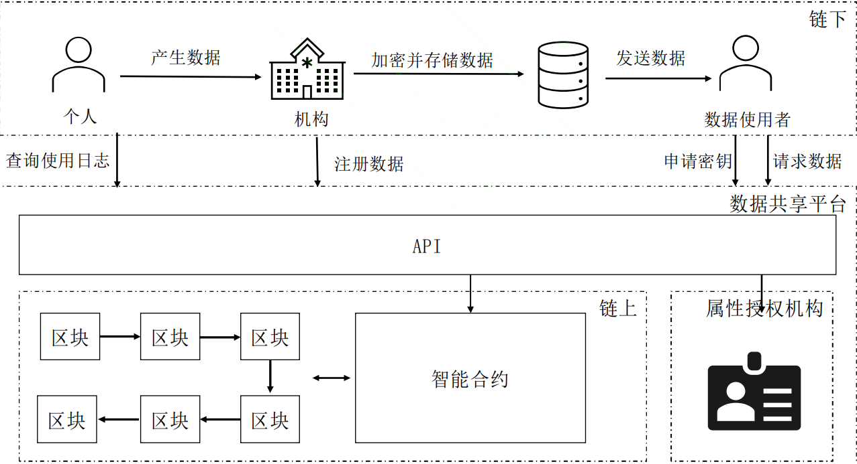
技术实施方案-共享模式
金融数据共享模型

Slide 16


技术实施方案—金融数据多级访问控制算法
金融数据分级标准
1
2
3
高敏感数据
中敏感数据
低敏感数据
个人身份的信息或暴露后会给用户造成重大影响的信息，姓名、电话、身份证号、地址、生物识别（指纹、视网膜、声音等）
不能标识个人身份的信息且模糊化后仍有重要意义的数据，可以保留模糊后的结果，如年龄、地区、征信记录等
其他金融数据，如年龄、性别、职业、资产负债、消费记录、参保保险等

Slide 17
技术实施方案—金融数据多级访问控制算法
使用者分类（级）：
使用者的类型包括以下四类：政府机构(Government Institute)、保险公司(Insurance Company)、银行(Bank)和个人(Person)，反映使用者的身份类型。使用者的专业等级从高到低分为以下三类：A、B、C，反映使用者的资质信息，不同的使用者类型应用不同的专业等级分类标准。
每个使用者应同时包含使用者类型和使用者专业等级两方面属性，且不得包含多个使用者类型属性或多个使用者专业等级属性，例如，一级银行使用者属性集合为S={Bank, A}。例如，仅允许A级银行或A级保险公司访问的金融数据访问控制策略表示为t= “Bank Insurance-Company 1of2 A 2of2”
属性分类 | 属性值
使用者类型 | Government Institute, Insurance-Company, Bank, Person
使用者专业等级 | A，B，C

Slide 18

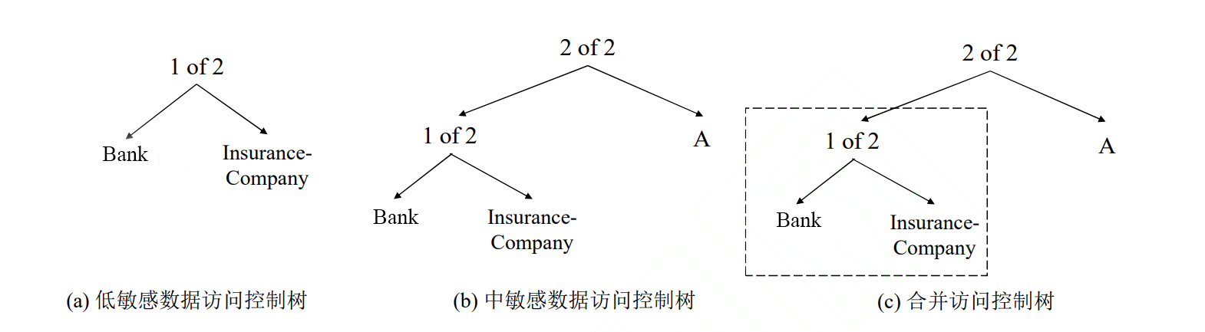
技术实施方案——创新算法
传统的分级数据属性加密策略针对中敏感数据M1和低敏感数据M2的两种不同的访问策略t1和t2需要使用两次CP-ABE算法，过程繁琐。在实际应用中，两者的访问策略往往存在依赖关系
我们合并中敏感数据和低敏感数据的访问控制树，将低敏感数据的访问控制树整体作为访问控制树根节点的左分支，并将中敏感数据访问控制策略的附加条件作为访问控制树根节点的右分支，根节点使用2of2连接

Slide 19
技术实施方案——系统安全性分析
数据存储：相关机构的数据库中存放的数据为经过对称加密后的数据，即使数据库遭受外部攻击后金融数据被暴露，攻击者也无法从密文中获取任何信息。此外，共享的金融数据不包含高敏感数据，无法直接识别个人
数据共享：本文提出的金融数据共享系统以区块链为基础，通过共识机制和加密算法来保障数据共享过程的安全性。去中心化的结构避免单点故障风险，为数据共享过程提供安全保障
数据访问：金融数据通过提出的创新算法实现分级访问控制，安全可靠，可以抵御非法攻击

Slide 20
Part 04
总结

Slide 21

总结
金融数据共享
助力普惠金融
01
分级访问控制与共享方案
02
有利于新市民享受更加便利和完善的金融服务

Slide 22
感谢您的聆听
汇报人：周姝颖、贾天宇
团队：海底捞月金融机构

